Slide 1

Интерактивная игра
«Хочу всё знать »
школа
Выполнила:
студентка 2 «Б» группы
Трусова Анжелика

Slide 2
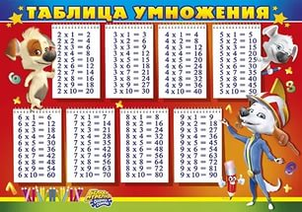

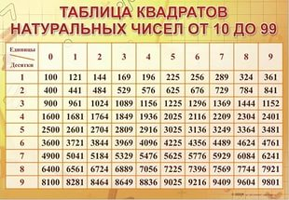


Хожу и повторяю,
И снова вспоминаю:
Дважды два — четыре,
Пятью три — пятнадцать.
Чтобы все запомнить,
Нужно постараться.
Это достижение —...

Slide 3
Подумай ещё

Slide 4

МОЛОДЕЦ !!!

Slide 5

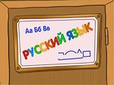
Углы рисую и квадратики
Я на уроке…

Slide 6
Подумай ещё

Slide 7
МОЛОДЕЦ !!!

Slide 8


Знает каждый карапуз:
Знак сложенья — это...

Slide 9
Подумай ещё

Slide 10
МОЛОДЕЦ !!!

Slide 11

По-латыни это слово «меньше» означает,
А у нас-то этот знак числа вычитает.

Slide 12
Подумай ещё

Slide 13
МОЛОДЕЦ !!!

Slide 14
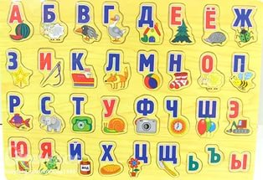
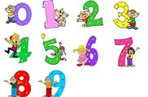
Проживают в трудной книжке хитроумные братишки.
Десять их, но братья эти сосчитают все на свете.

Slide 15
Подумай ещё

Slide 16
МОЛОДЕЦ !!!

Slide 17
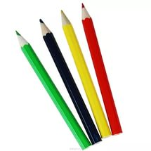

Черный Ивашка –
Деревянная рубашка,
Где носом поведет,
Там заметку кладет.

Slide 18
Подумай ещё

Slide 19
МОЛОДЕЦ !!!

Slide 20
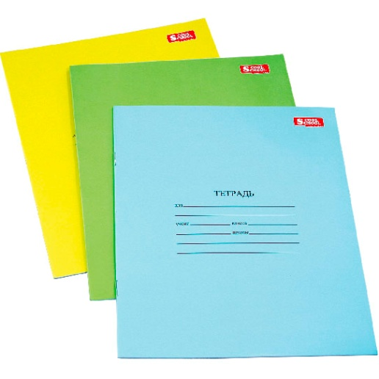

Я в линейку, я и в клетку,
Жду хорошую отметку.
На уроках я молчу,
Быть отличницей хочу.

Slide 21
Подумай ещё

Slide 22
МОЛОДЕЦ !!!

Slide 23
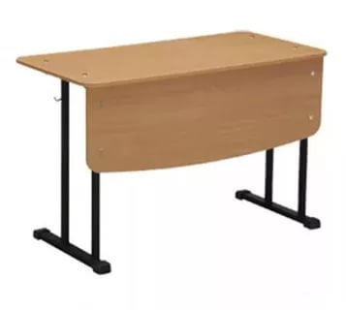
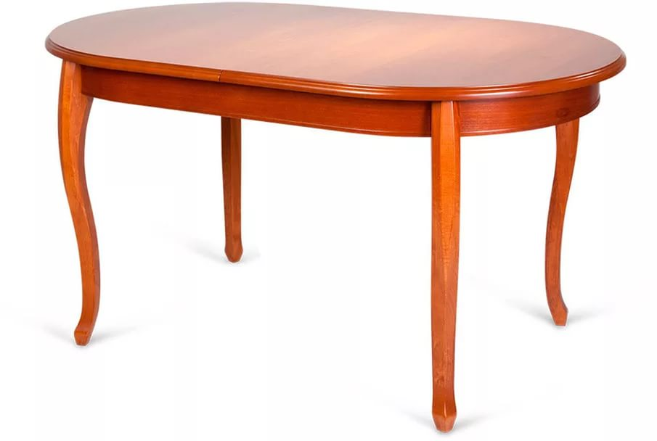
Стоит чудесная скамья,
На ней уселись ты да я.
Скамья ведет обоих нас
Из года в год,
Из класса в класс.

Slide 24
Подумай ещё

Slide 25
МОЛОДЕЦ !!!

Slide 26


В школьной сумке я лежу,
Как ты учишься, скажу.

Slide 27
Подумай ещё

Slide 28
МОЛОДЕЦ !!!

Slide 29

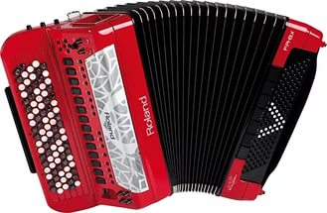
Кулик – не велик,
Целой сотне велит:
То сядь да учись,
То встань, разойдись.

Slide 30
Подумай ещё

Slide 31
МОЛОДЕЦ !!!

Slide 32
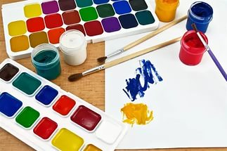

Дядя, длинный и худой,
Носит воду бородой.
И сестрицы вместе с ним
Нарисуют дом и дым.

Slide 33
Подумай ещё

Slide 34
МОЛОДЕЦ !!!

Slide 35



